Slide 1





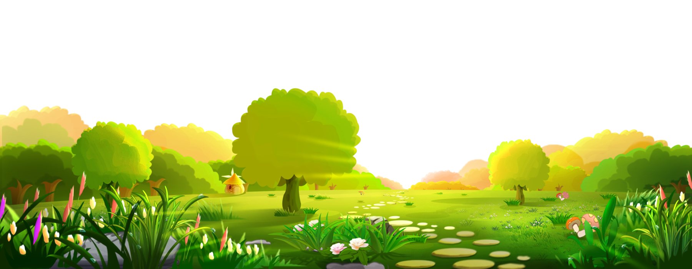

CHỦ ĐỀ
KHU RỪNG NHIỆT ĐỚI

Slide 2

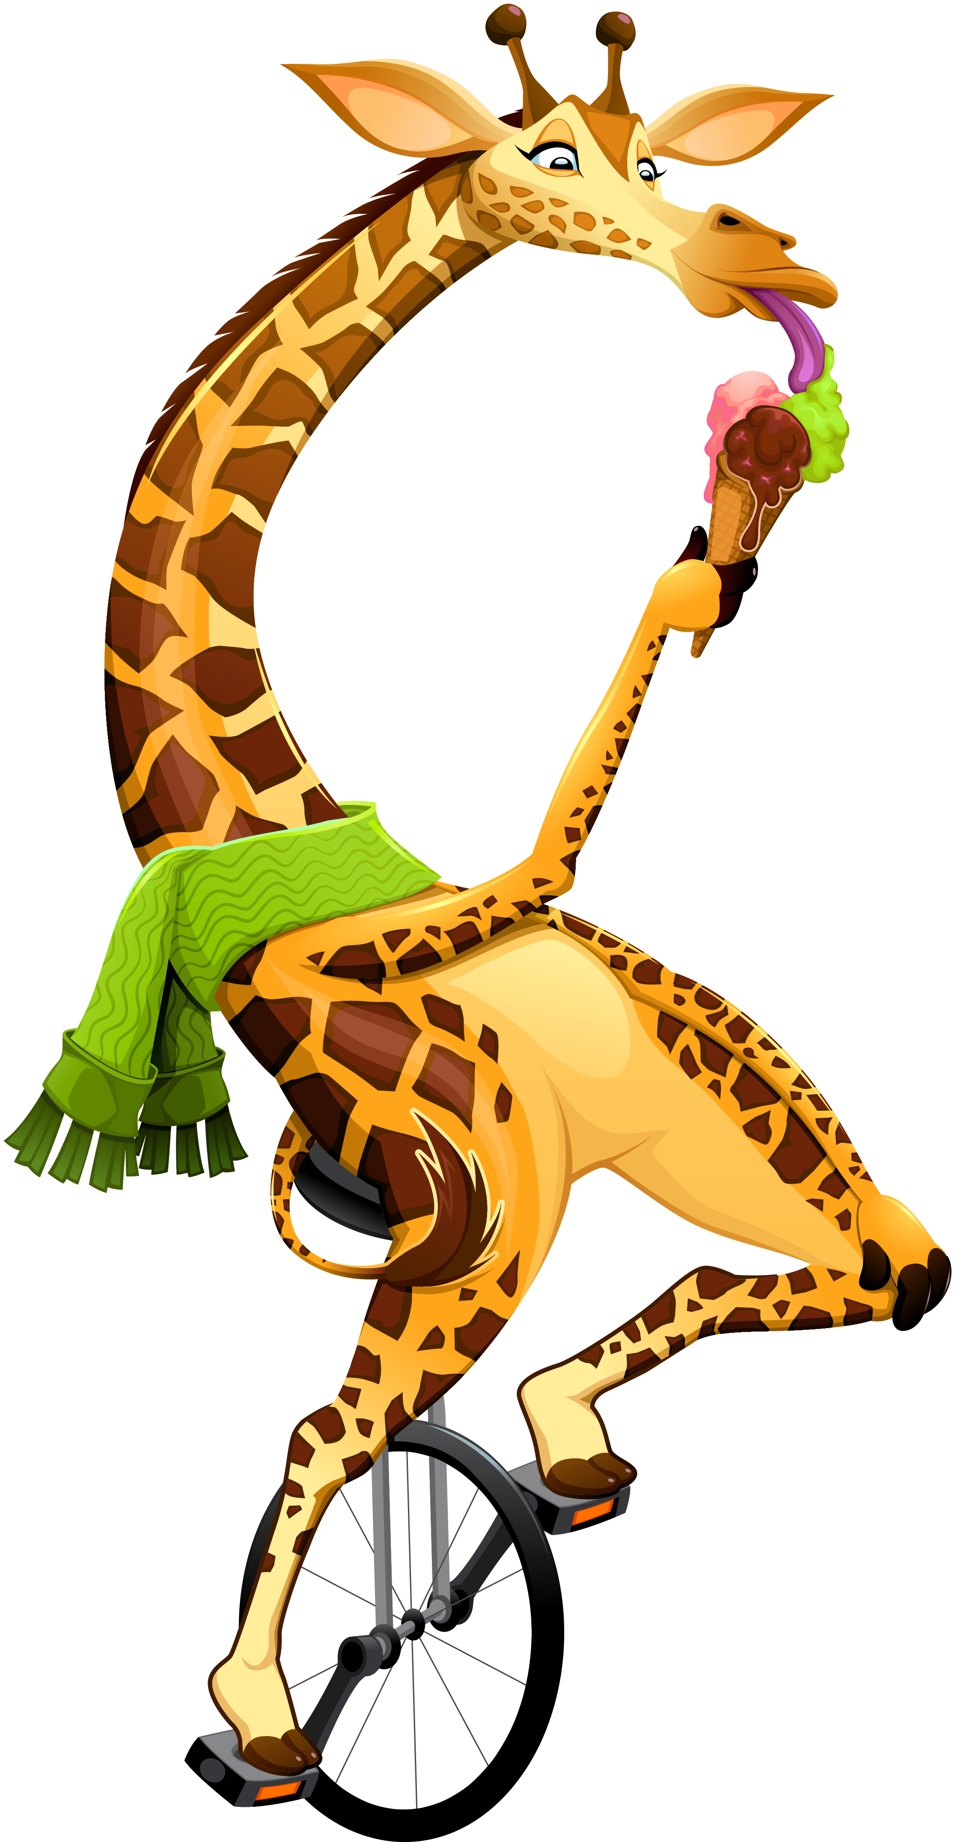




BÀI 2
CHÚ CHIM NHỎ
( Tiết 2 )

Slide 3

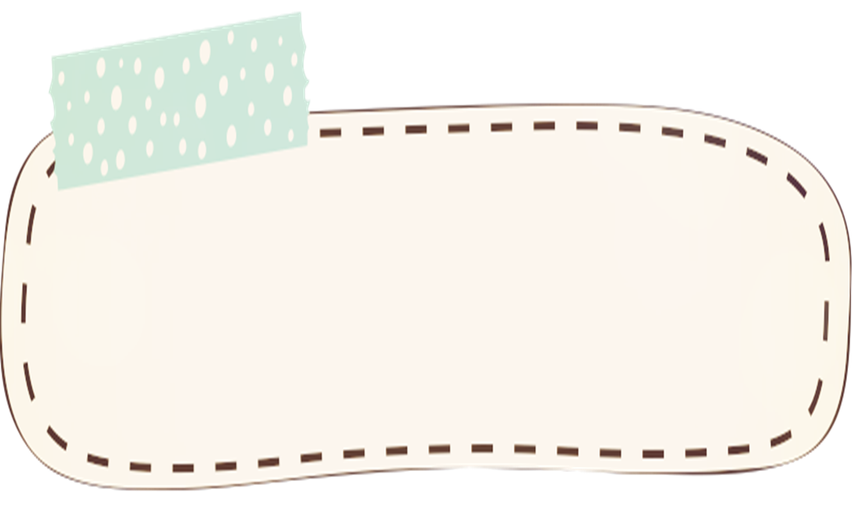
Khởi động
Hát
“Chim chích bông”

Slide 4



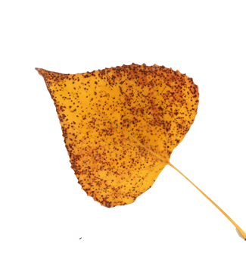


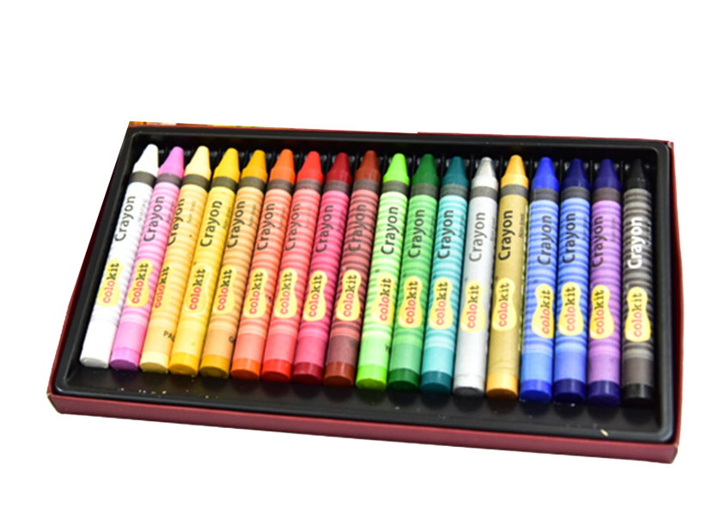
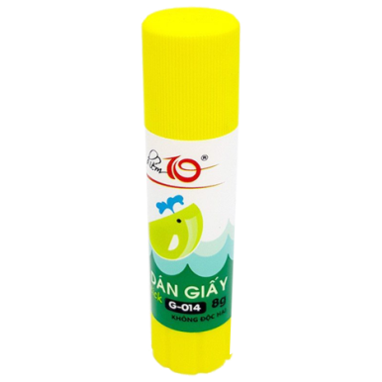
Chuẩn bị đồ dùng học tập

Slide 5
Nêu lại các bước Cách tạo hình
chú chim bằng cách in chà sát
từ lá cây
o

Slide 6
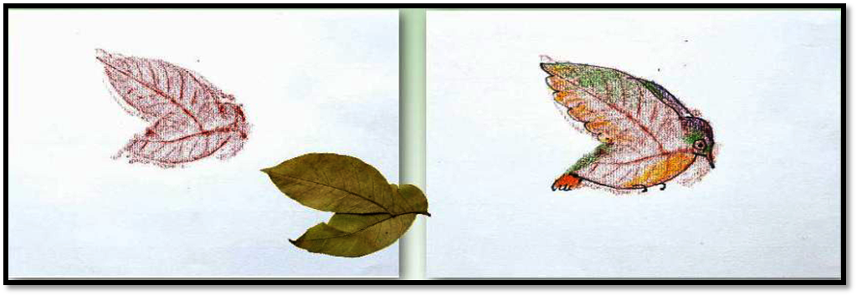




Cách tạo hình chú chim bằng cách
in chà sát từ lá cây
Bước 2

Slide 7
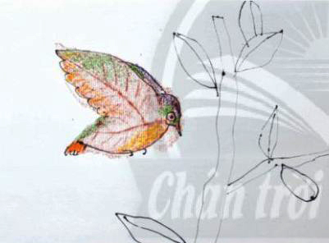
Bước 3

Slide 8
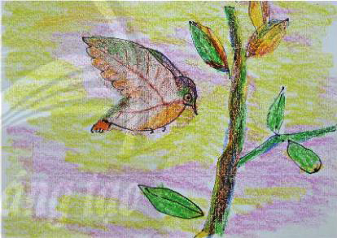
Bước 1

Slide 9
Luyện tập – sáng tạo
hoạt động nhóm 2 / nhóm 4 Cách tạo hình chú chim bằng cách in chà sát từ lá cây
Hoàn thiện bài trên lớp
o

Slide 10


Hình in từ lá cây có thể gọi rất nhiều ý tưởng sáng tạo trong nghệ thuật

Slide 11
Phân tích - đánh giá
o

Slide 12
Trưng bày , và chia sẻ cảm nhận về sản phẩm của nhóm mình/ nhóm bạn về tạo hình
chú chim in chà sát từ lá cây

Slide 13
Vận dụng – phát triển
o

Slide 14
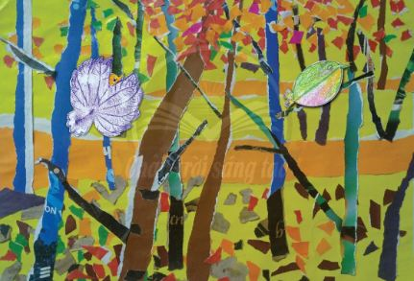
Tạo bức tranh về chú chim trong rừng cây

Slide 15
Hãy cùng nhau
bảo vệ môi trường,
thiên nhiên , và động vật

Slide 16


Tổng kết
Bài học

Slide 17

Chúc quý thầy cô và gia đình
luôn mạnh khỏe gia đình hạnh phúc
chúc các bạn HS chăm ngoan học giỏi

